Slide 1
CHÀO MỪNG CÁC CON đẾN VỚI
LỚP HỌC HẠNH PHÚC
LỚP 1/3
GV: Vuõ Thò Kim Anh
Môn Tiếng Việt
Bài 24: qu - r

Slide 3
qu
r

Slide 4
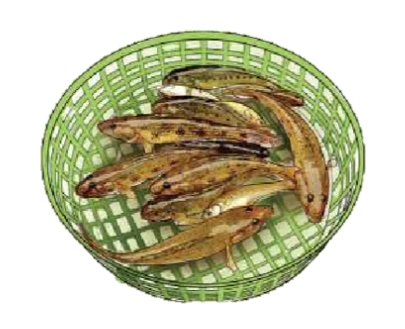
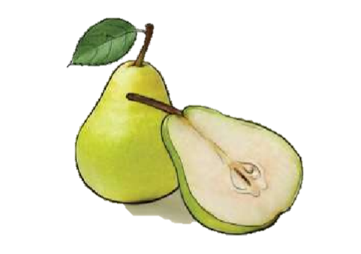
1. Làm quen
quả
rổ
quả lê
rổ cá
qu
ả
r
ổ

Slide 5
2. Tiếng nào có âm qu? Tiếng nào có âm r?
1
2
qu
r
cá quả
rá
qu
3
4
quế
quạ
qu
qu
r
6
5
r
gà ri
rễ
r

Slide 6
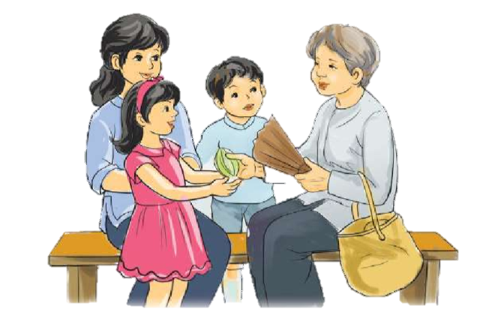
3. Tập đọc
Quà quê
1
2
Quế có bà ở quê. Khi bà ra phố, cả nhà có quà.
Quà là rổ khế, rổ mơ, cá rô, cá quả. Có khi là cô gà ri.
3
rổ khế
rổ mơ
cá rô
4
cô gà ri

Slide 7
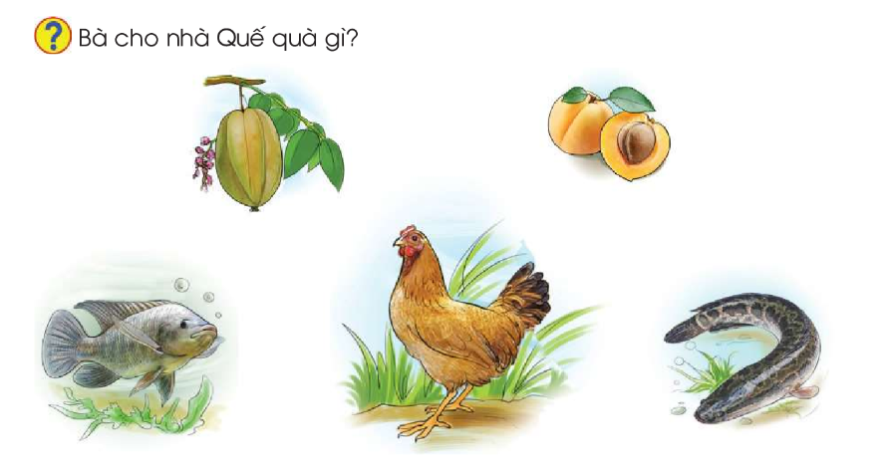

Slide 8
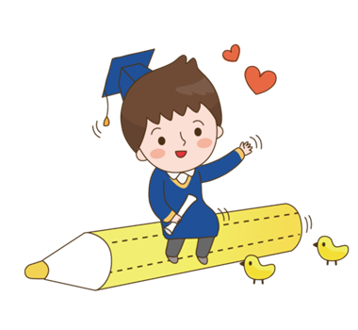
THƯ GIÃN

Slide 9
Tập VΘʴt

Slide 12
qu
r
Q
R

Slide 13
Chào tạm biệt các con.

